Slide 1
Моя бабушка – заведующая детским садом
Автор: Кузнецова Лидия, 5 класс

Slide 2
Проблема исследования
противоречивая информация в интернете о профессии – заведующая детским садом.

Slide 3
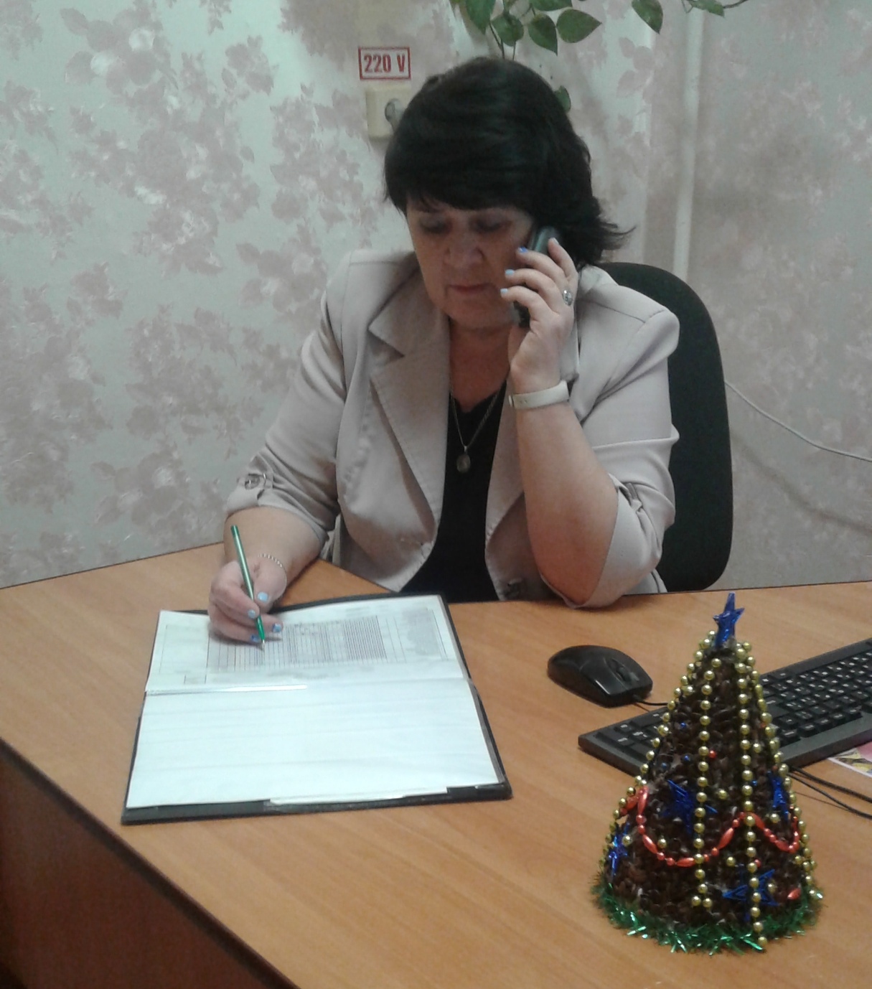
Цель:
Познакомиться с профессией заведующая ДОУ на примере заведующего детского сада №8 г. Верещагино.

Slide 4
Задачи:
1. Познакомиться с профессией заведующий детским садом
Провести интервью у заведующей ДОУ №8
3. Провести наблюдение за деятельностью заведующего детским садом.

Slide 5
Гипотеза:
мы предполагаем, что профессия заведующего детским садом, сложна, но при этом очень интересна

Slide 7
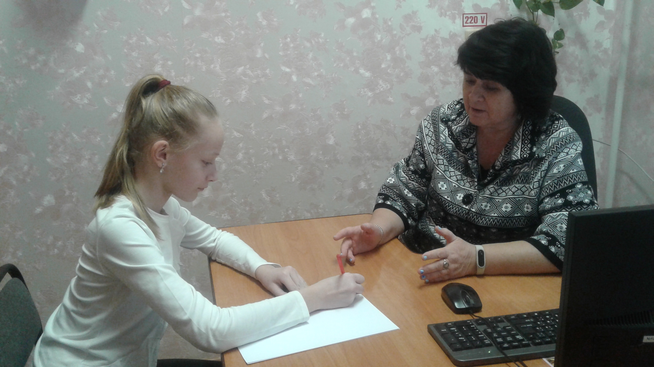

Slide 8
Плюсы:
1. Самая главная
2. Свободный график
3. Прием детей в детский сад без очереди
Минусы:
1. Проверяющие
2. Большое количество работы
3. Малый фонд оплаты туда для сотрудников

Slide 9
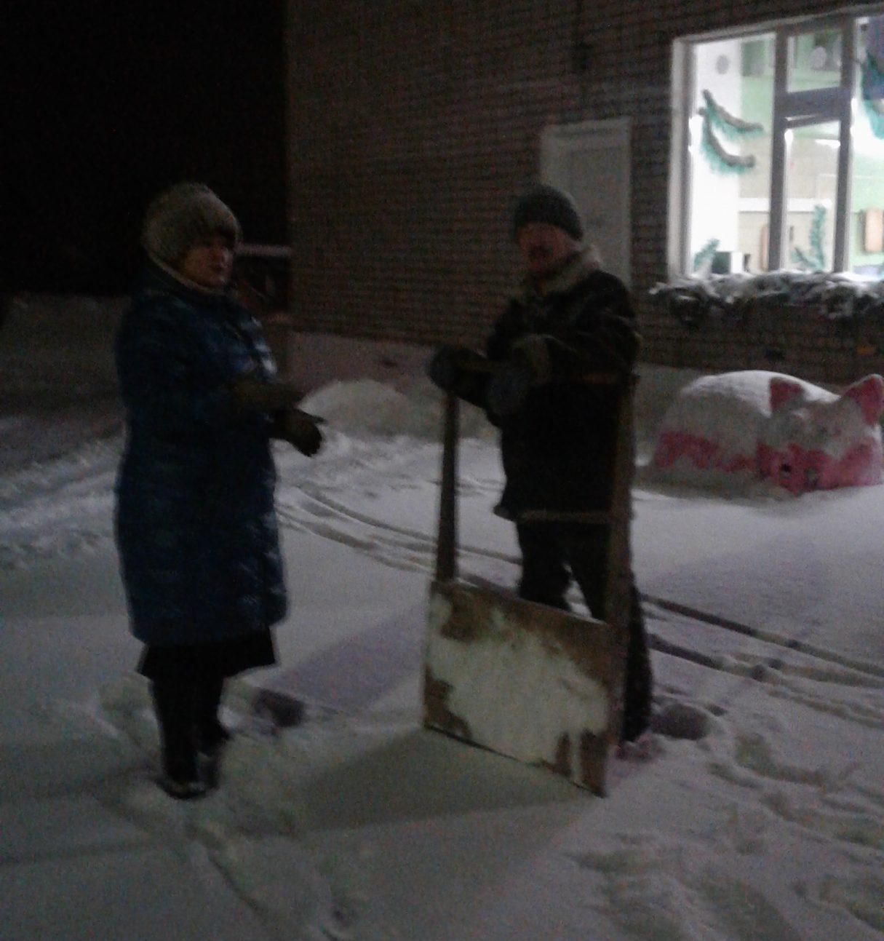
Обход территории

Slide 10
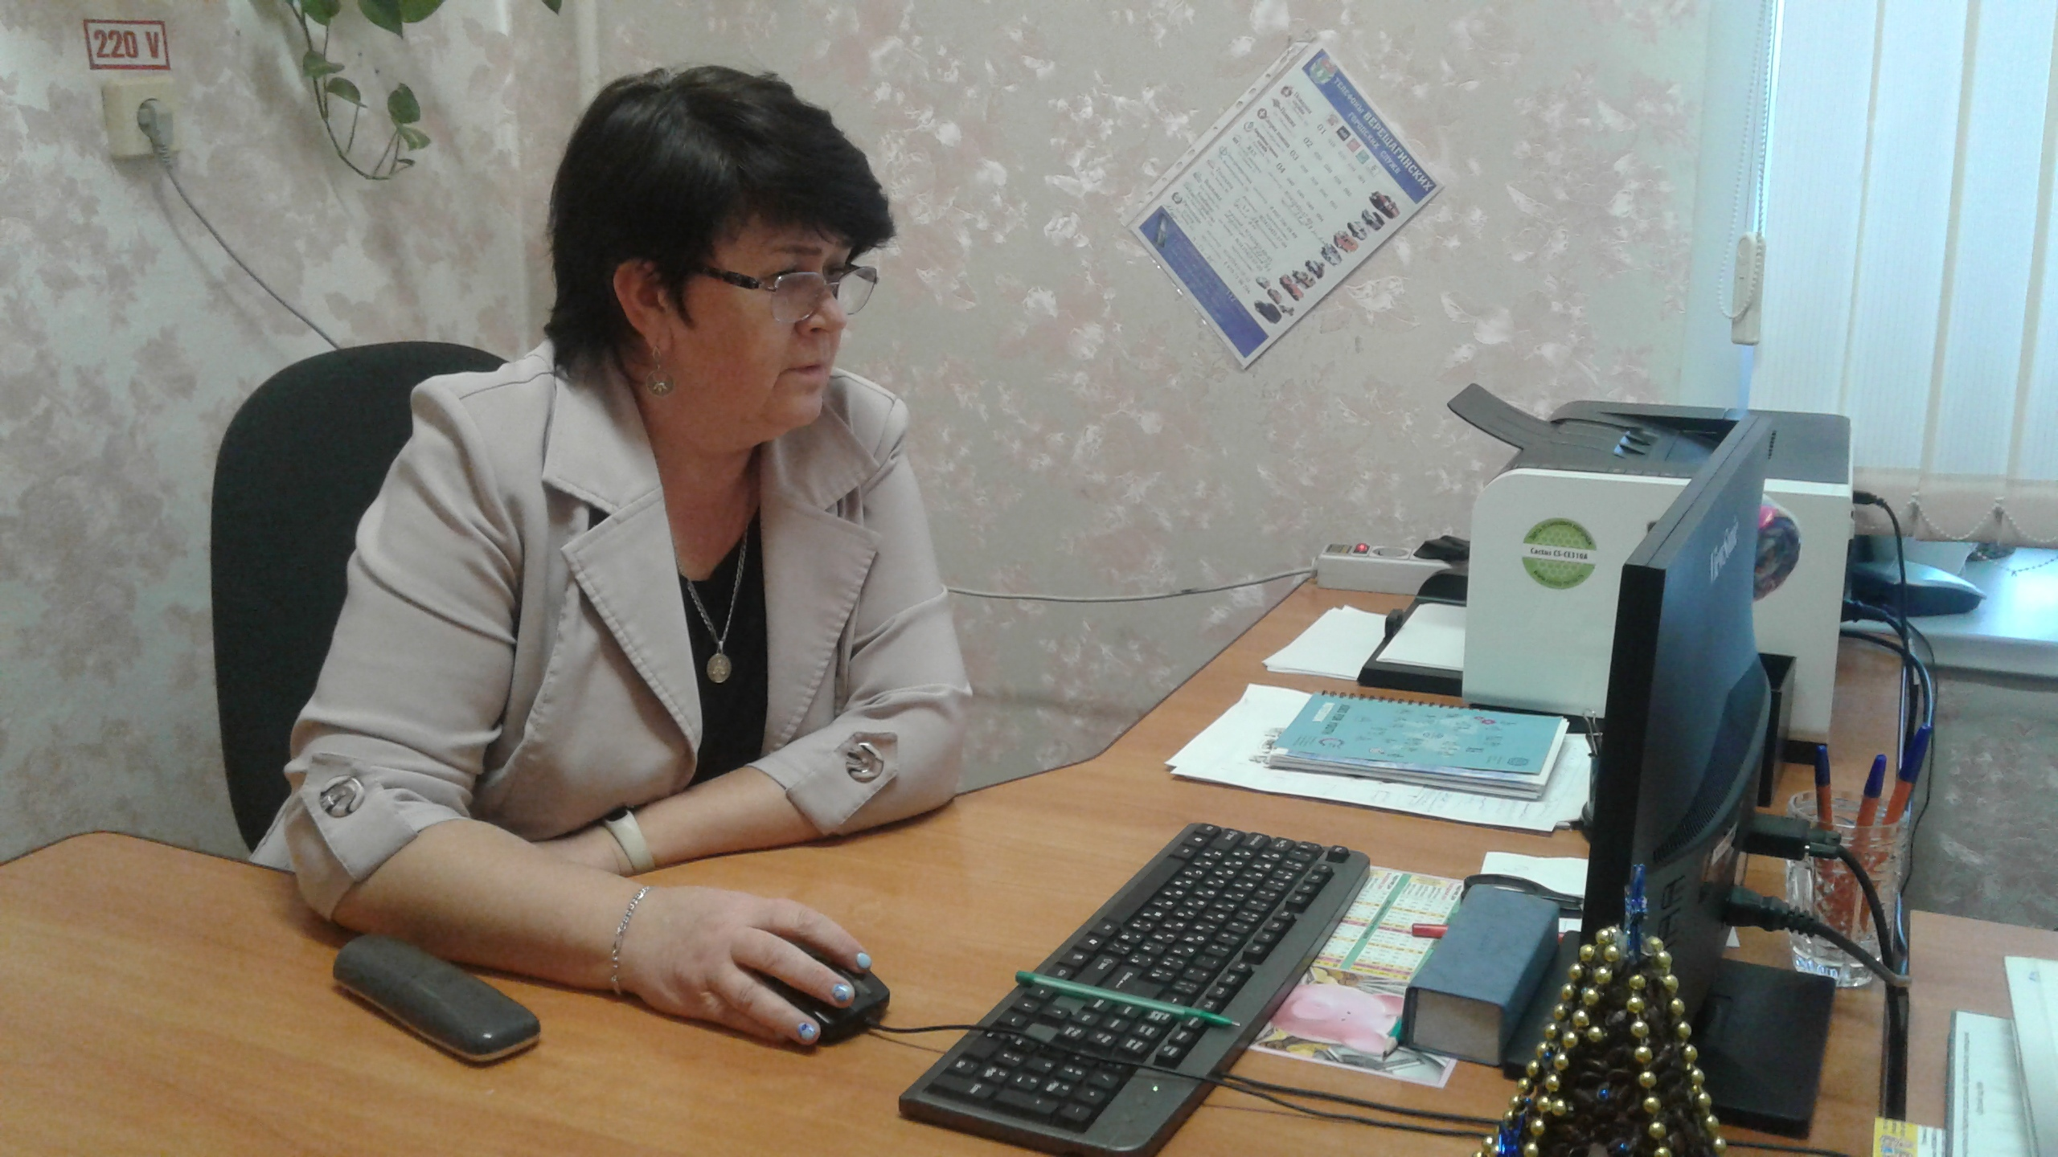
Работа в кабинете

Slide 11
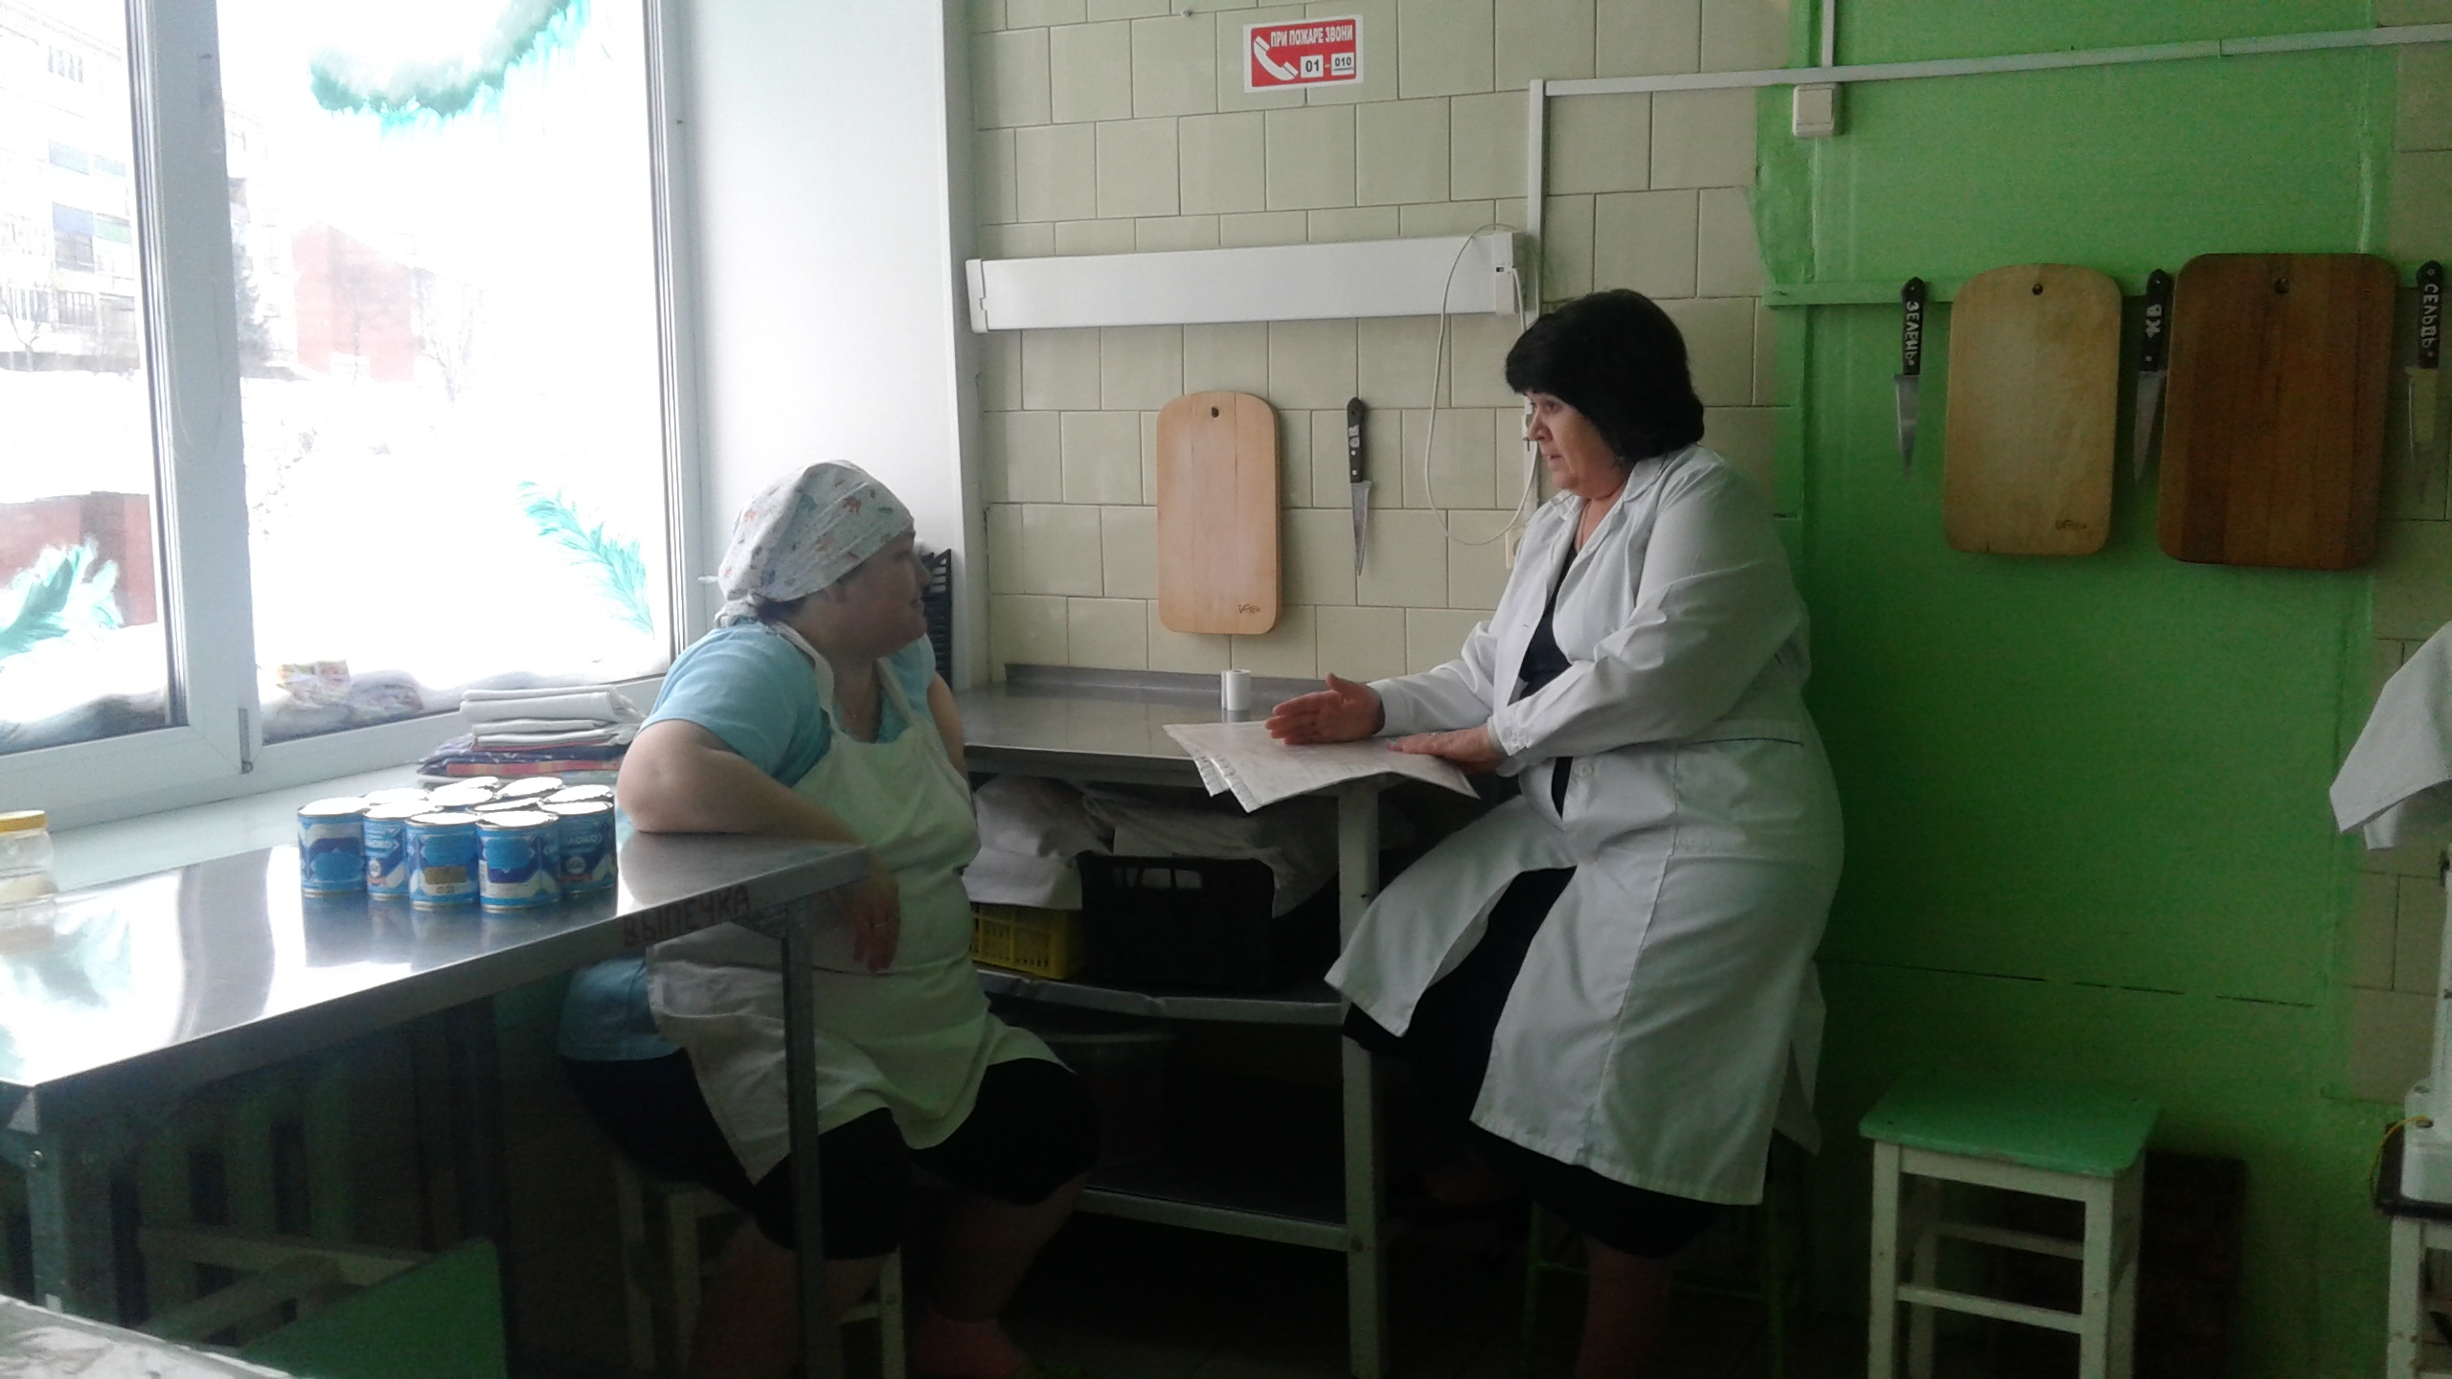
Оценивание работы пищеблока

Slide 12
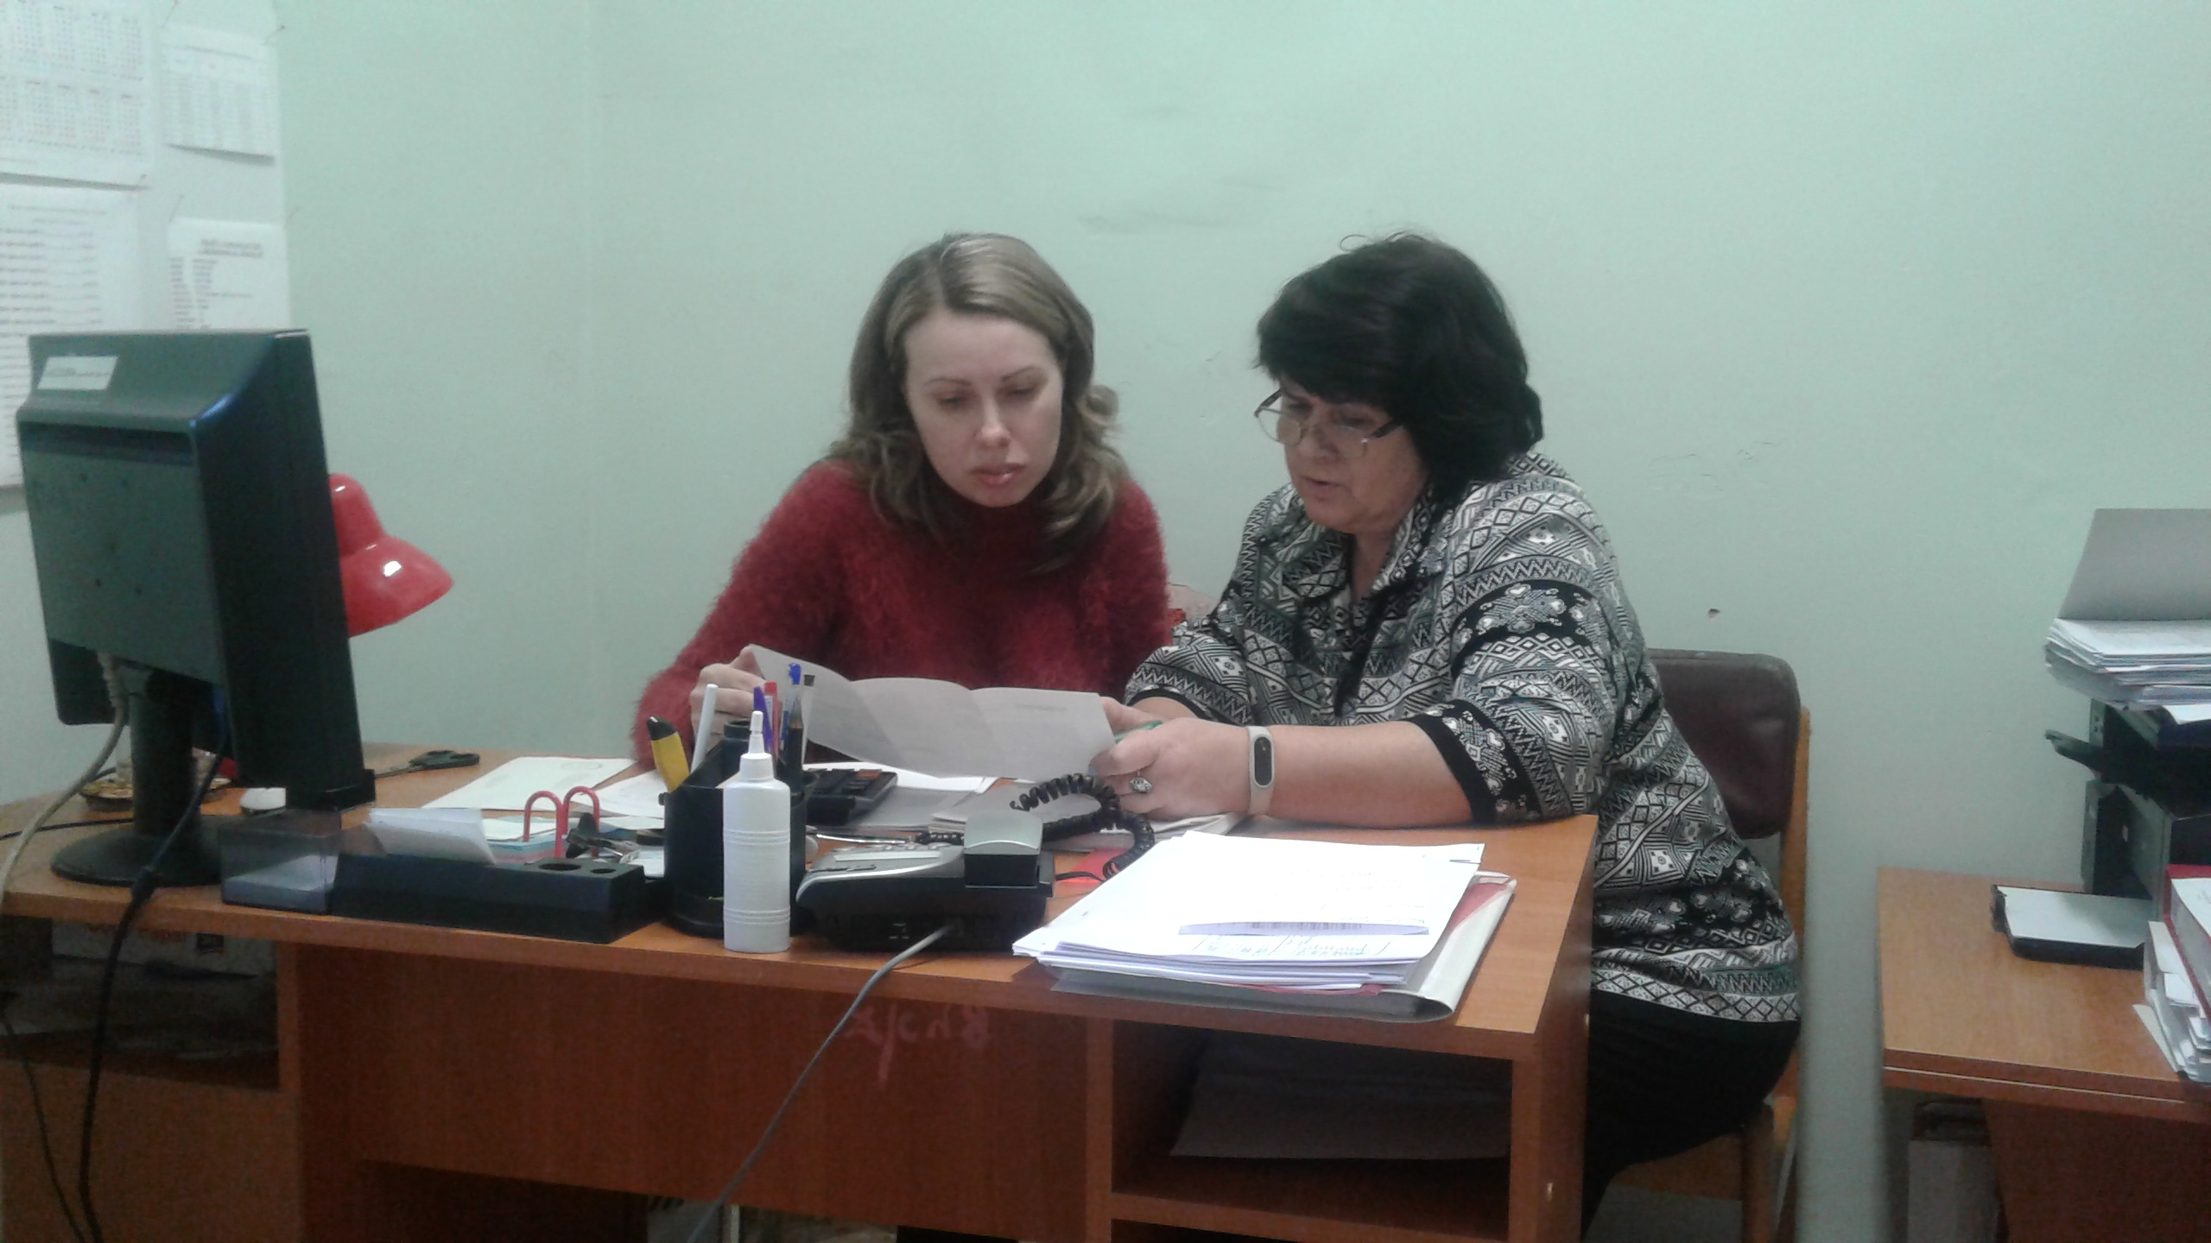
Работа с коллегами

Slide 14
СПАСИБО ЗА ВНИМАНИЕ!

